Slide 1
LAURA OCHOA CORTES
ASESOFTWARE

Slide 2
AGENDA
Introducción
¿Qué se requiere?
Creación ETL
Puesta en marcha

Slide 3
www.datos.gov.co

Slide 4
Movilidad
Seguridad Ciudadana
Salud Pública
Ordenamiento Territorial
Cadena Productiva del Agro
Calidad y Cobertura Educativa
Actualización trimestral, mensual, semanal o diaria.

Slide 5
¿QUE SE REQUIERE?

Slide 6
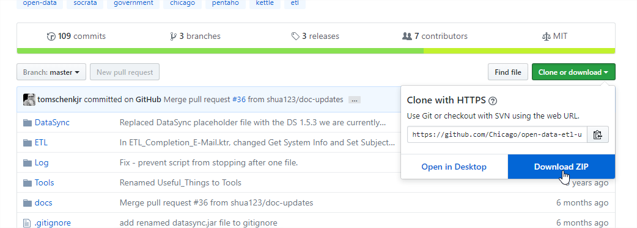
Marco de Trabajo Chicago
https://github.com/Chicago/open-data-etl-utility-kit

Slide 7
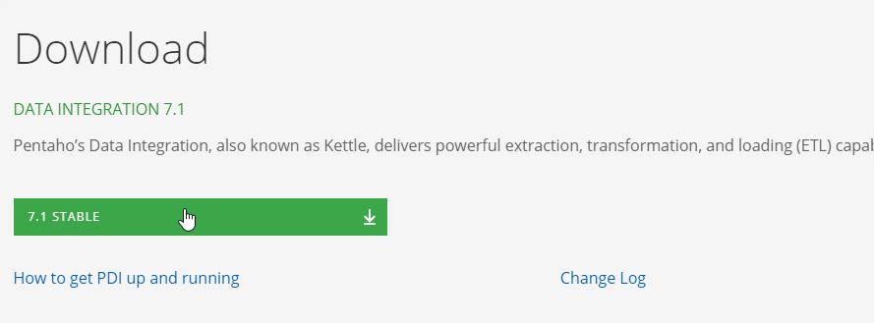
http://community.pentaho.com/projects/data-integration/

Slide 8
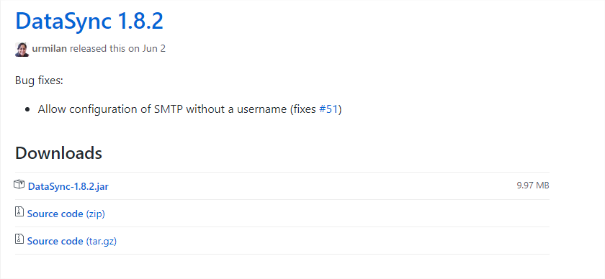
https://github.com/socrata/datasync/releases

Slide 9
Usuario publicador en la plataforma de datos abiertos.
Token del usuario publicador.
Esquema de la tabla en datos abiertos.

Slide 10
Del Sistema
Se debe tener instalado Java JDK versión 7 o superior en el servidor de ejecución del ETL.
Dependiendo del motor de base de datos desde el cual se va a leer la información, se deben instalar los respectivos drivers JDBC. Se recomienda usar los mismos proveídos por el fabricante del motor. Para este ejemplo se usaron los de Oracle.

Slide 11
Creación ETL

Slide 12
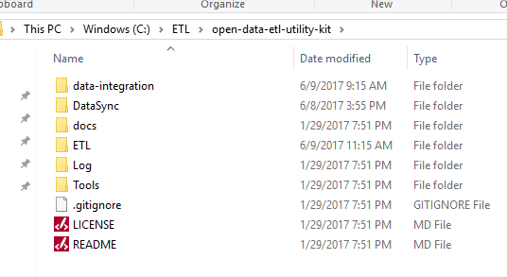
Configurar Carpetas
Pentaho Kattle
DataSync
Marco ciudad Chicago

Slide 13
Variables de entorno
Ingresando a Pentaho “Edit > Edit the kettle.properties file”
ETL_DIRECTORY: El directorio raíz desde la cual se van a almacenar los ETL que se van a crear. D:/ETL/open-data-etl-utility-kit/etl
DATA_SYNC_DIRECTORY: Carpeta donde se descargó el DataSync. D:/ETL/open-data-etl-utility-kit/DataSync

Slide 14
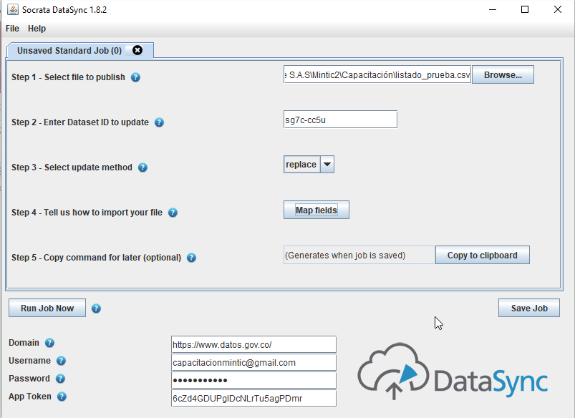
Configurar DataSync

Slide 15
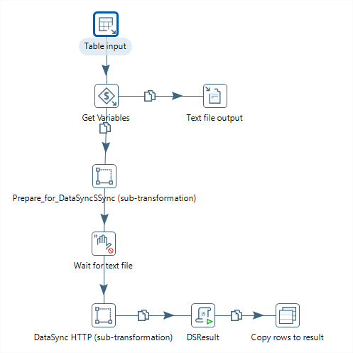
Configurar Pentaho

Slide 16
Puesta en Marcha

Slide 17
Caracteres Especiales
Modificar el ejecutable de Pentaho para que lea caracteres especiales en encoding UTF-8

Slide 18
Automatizar la tarea
Kettle tiene la opción de ejecutar los ETL como tareas programadas usando el comando “pan.bat” (ver http://wiki.pentaho.com/display/EAI/Pan+User+Documentation) el cual se encuentra en la misma carpeta de instalación de la herramienta.
En Microsoft Windows se puede utilizar “Task Scheduler” para lanzar este comando y ejecutar el ETL de forma programada, dependiendo de la frecuencia de actualización que debe tener el conjunto de datos.
http://www.dataprix.com/foro/pentaho-bi/como-programar-ejecucion-jobs-transformaciones-kettle-pdi-ce

